Slide 1

Установочный педсовет
2022-2023 учебного года

Slide 2

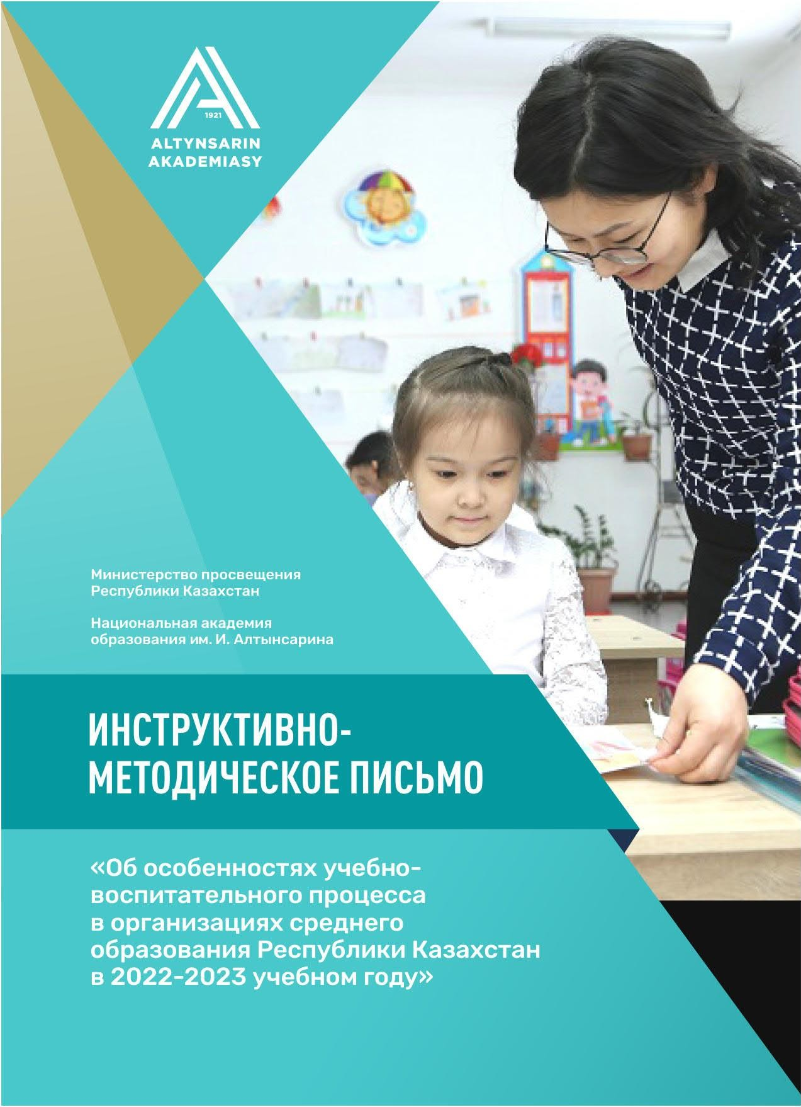
Особенности организации УВП
в 2022-2023 уч.г.
Изменение Типовых учебных планов и Типовых учебных программ для предшкольных классов
Продолжительность учебного года в 1 классах – 35 учебных недель, во 2-11 (12) классах – 36 учебных недель
Приказ Министра просвещения Республики Казахстан от 3 августа 2022 года № 348 − «Об утверждении государственных общеобязательных стандартов дошкольного воспитания и обучения, начального, основного среднего и общего среднего, технического и профессионального, послесреднего образования» (далее – ГОСО);
В 2022-2023 учебном году организации образования выполняют следующие задачи:
✓ обеспечение доступности качественного образования обучающимся;
✓ восполнение знаний у обучающихся;
✓ обеспечение безопасной и комфортной среды обучения;
✓ оснащение цифровой инфраструктурой и ресурсами;
✓ обеспечение инклюзивной среды обучения.
Справочно:
В одном календарном году:
каникулярных дней – 117
выходных и праздничных дней – 75,
дней учебы – 173
Итого дней отдыха для обучающихся в школах – 192 дня

Slide 3

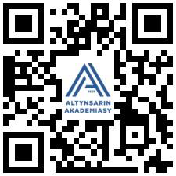
ИНСТРУКТИВНО-МЕТОДИЧЕСКОЕ ПИСЬМО
Изменения и дополнения в действующие НПА отражаются в информационной системе Әділет.
✓ ГОСО, ТУПы, Типовые учебные программы размещены на сайте Национальной академии образования им. И.Алтынсарина (uba.edu.kz).
✓ Администрации организаций образования необходимо распечатать по одному экземпляру ГОСО, ТУПов, Типовых учебных программ начального, основного среднего, общего среднего уровня образования.
✓ Педагоги могут работать с электронными вариантами ГОСО, ТУПов, Типовых учебных программ.
Занятия, выпавшие на праздничные дни, переносятся на другие дни. В этом случае темы уроков/цели обучения необходимо интегрировать согласно содержанию учебной программы.
При этом дополнительно часы не выделяются. В классных журналах темы объединенных уроков указываются в одной строке.
Изменения на основании приказа руководителя организации образования отражаются в электронном журнале.
Пр. ТУП на 2022-2023 учебный год расположены здесь

Slide 4
Особенности организации УВП
в 2022-2023 уч.г.
Изменения в Типовых учебных планах для 1-х классов:
- в школах с неказахским языком обучения изучаются предметы – «Букварь» и «Обучение грамоте», «Казахский язык»
- Изменения в ТУП начальной школы вводятся поэтапно с 2022-2023 уч. года
Предмет «Самопознание» исключен из инвариантного компонента Типового учебного плана
Предмет «Художественный труд» в 1 классе разделен на два предмета – «Трудовое обучение» и «Изобразительное искусство»
О предмете «Художественный труд»: Предмет Художественный труд» (1–9 классы) разделен на два предмета «Трудовое обучение (1–4 классы) «Технология» (5–9 классы) и «Изобразительно искусство» (1–6 классы).
Восполнение пробелов в знаниях обучающихся
Индивидуальная работа со слабоуспевающими
Изменения в итоговой аттестации обучающихся для претендентов на знак «Алтын белгі»
Курс «Глобальные компетенции»: со 2 по 11 классы.

Slide 5
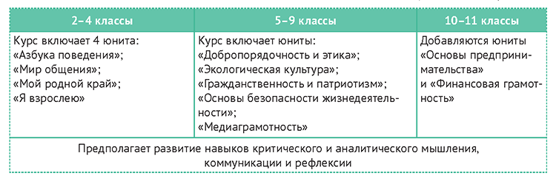
КУРС «ПАТРИОТИЗМ И ГЛОБАЛЬНЫЕ КОМПЕТЕНЦИИ» (2–11 классы)

Slide 6
Новые разделы в ИМП в 2022-2023 уч.г.
Адаптация учебных программ для обучающихся с ООП.
Создание условий для детей ООП через оценку особых образовательных потребностей.
Психолого-педагогическое сопровождение обучающихся с ООП.
Увеличение квоты для социально уязвимых слоев населения.
Моральное и материальное поощрение педагогов, тренеров, воспитавших талантливых детей.
Предоставление победителям и призерам международных предметных олимпиад и подготовившим их педагогам единовременных денежных премий
Предоставление талантливым детям грантов для поступления в вуз.

Slide 7
Новые разделы в ИМП
Как будет построено управление школой
Как будет построен учебный процесс
Продолжится работа по ротации директоров.
Продолжится подушевое финансирование.
Внесение изменений в Правила приема педагогов на работу.
Создание платформы «Үздік педагог».
Программа вхождения в профессию
Систематические взаимопосещения уроков педагогами
Новый формат отношений «Школа–родитель» (руководитель школы встречает у входа и провожает обучающихся).
Переход школ на ПХВ.
Организация работы летней школы/Восполнение пробелов в знаниях обучающихся.
Работа со слабоуспевающими.
Проведение ранней профориентационной работы
Введение должности «Педагог-профориентатор»
Мониторинг образовательных достижений обучающихся (4, 9 классы).
Оценка особых образовательных потребностей.
Внедрение пилотных проектов «Комплекс «Опорная школа – магнитные школы», «Виртуальная школа», «Цифровой учитель»

Slide 8
Новые разделы в ИМП
Как будет проводиться воспитательная работа
Как будет проводиться воспитательная работа
Проведение мероприятий, посвященных Году детей.
Развитие детского движения.
Дебаты, день/неделя самоуправления, читающая школа, театр, медиация.
Концептуальные основы воспитания.
Формирование культурной среды школы на основе национальных ценностей:
Использование слов «Қайырлы таң», «Қайырлы күн», «Қайырлы кеш», «Сау болыңыз».
Обучающийся обращаются педагогу, используя слово «Мұғалім» или по имени отчеству.
Педагог обращается к обучающемуся строго по имени.
Личностные отношения (приветствие, обращение, звонок) на основе национальных ценностей.
Формирование культуры инклюзивной среды.
20-минутное чтение книг ежедневно.
Эффективное использование в процессе обучения цифрового контента и ресурсов.
Использование видеоуроков как дополнительный образовательный ресурс.
ОСНОВНЫЕ ОРИЕНТИРЫ: 2022 год объявлен ГОДОМ ДЕТЕЙ
Приоритетом при организации воспитательной работы является уважение и доверие к личности ребенка, обеспечение прав и законных интересов детей, недопущение их дискриминации.
ПАМЯТНЫЕ ДАТЫ В НОВОМ УЧЕБНОМ ГОДУ
30 лет Государственным символам Республики Казахстан
100-летие Розы Баглановой
800-летие Султана Бейбарса
30-летие вступления Казахстана в ООН
100-летие Азильхана Нуршаикова
100-летие Талгата Бигельдинова
150 лет со дня рождения Ахмета Байтурсынова
100-летие Маншук Маметовой

Slide 9
Меры по предотвращению буллинга/кибербуллинга
Общешкольный подход, направленный на всех учащихся, их родителей и взрослых в школе, включая администрацию, учителей и обслуживающий персонал.
• Развитие позитивных взаимоотношений среди обучающихся.
• Поддерживающее отношение со стороны педагогов.
• Популяризация и моделирование позитивного родительства для родителей обучающихся.
«Благополучие детей – надежная гарантия успешного будущего страны».
Президент РК К.-Ж. Токаев
Перемены должны способствовать свободной игровой деятельности для обеспечения социально-эмоционального благополучия обучающихся.
Родительские собрания могут быть организационными, текущими или тематическими, итоговыми, общешкольными и групповыми.
Родительские собрания проводятся в формате дней открытых дверей, что позволяет родителю/законному представителю:
встретиться индивидуально с каждым педагогом;
получить полную информацию о своем ребенке;
узнать его успеваемость по предметам, отношение к урокам, успехи и достижения.

Slide 10
МОНИТОРИНГ ОБРАЗОВАТЕЛЬНЫХ ДОСТИЖЕНИЙ ОБУЧАЮЩИХСЯ / МОДО
Мониторинг образовательных достижений обучающихся (МОДО) является одним из видов независимого от организаций образования системного непрерывного наблюдения за качеством обучения.
Основание: «Правила проведения мониторинга образовательных достижений обучающихся» (приказ министра образования и науки РК № 204 от 05.05.2021 г.)
Проводится ежегодно в школах – весной (апрель)
Охват организаций образования – до 25 %
ЦЕЛЬ МОДО:
на уровне начального и основного среднего образования – оценка качества знаний обучающихся в рамках обновленного ГОСО соответствующего уровня образования;
организация начального, основного среднего образования (4, 9 классы).
Проведение МОДО:
будет направлено на определение уровня функциональной грамотности у учащихся 4 и 9 классов, т. е. на применение знаний и навыков в жизненных ситуациях, а также развитие аналитического, логического мышления.
МОДО не является формой государственного контроля и не имеет никаких правовых последствий ни для обучающегося, ни для организации образования.
При МОДО будет оказана методологическая помощь с выработкой рекомендаций по обеспечению качества образования.

Slide 11
КАК БУДЕТ ОРГАНИЗОВАНО
ДИСТАНЦИОННОЕ ОБУЧЕНИЕ
Обучение с использованием дистанционных образовательных технологий осуществляется на основе Правил организации учебного процесса по дистанционным образовательным технологиям, утвержденным приказом МОН РК от 20.03.2015 г. № 137 (с изменениями и дополнениями приказом МОН РК от 03.11.2021 г. № 547), и определяют требования к организациям образования по предоставлению дистанционного обучения.
Формы организации учебного процесса в организациях среднего образования определяются в зависимости от санитарно-эпидемиологической ситуации.
Текущую, промежуточную и итоговую аттестацию обучающийся сдает по месту нахождения в организации среднего образования, к которой он прикреплен. По результатам текущей, промежуточной и итоговой аттестации педагогический совет принимает соответствующее решение о продлении дистанционного обучения обучающегося или переводе его на традиционный формат обучения.
Учебный процесс должен проходить в разных режимах: online, когда учебные мероприятия и общение с педагогом проводятся в реальном времени с использованием ИКТ; в асинхронном формате, который предоставляет ребенку возможность освоения учебного материала в любое удобное для него время.

Slide 12
ҮЗДІК ПЕДАГОГТЕР/ ЛУЧШИЙ ПЕДАГОГ
В Правила присвоения звания «Лучший педагог», утвержденные приказом МОН РК от 16.01.2015 г. № 12 вносятся изменения.
1. В информационно-аналитическом центре создается платформа «Лучший педагог».
2. Документы участников конкурса будут загружены на платформу в электронном формате.
3. Условия участия: написание эссе не более 500 слов; видеоролик о педагогическом опыте.
4. Внесены изменения в критерии оценивания конкурса.
5. Впервые создана апелляционная комиссия по рассмотрению жалоб.

Slide 13


Качественный анализ
состава педагогических кадров
Численность педагогов школы составляет – 58 человек
Педагог-исследователь
- 12 чел. 21%
Педагог-эксперт
- 19 чел. 33%
Педагог-модератор
- 13 чел. 22%
-
Педагог
без категории
- 10 чел. 17%
Высшая категория
- 2 чел. 3%
Вторая категория
- 2 чел. 3%
Возрастной состав
Качественный состав
- 33 чел. 56,8%
9 чел 15%
23 чел. 40%
26 чел. 45 %
47 лет
Педагогический стаж
7 чел. 12%
20 чел. 34%
12 чел. 21%
19 чел. 33%

Slide 14
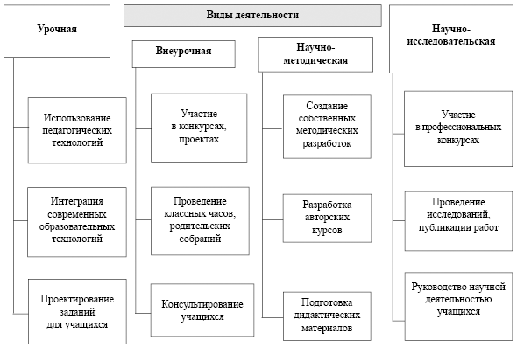
Развитие кадрового потенциала

Slide 15

Критерии сформированности профессиональной компетентности педагогов
Критерии | Используемые диагностики | Периодичность проведения
Уровень мотивации | Методика И.Л. Соломина «Психосемантическая диагностика скрытой мотивации» | 1 раз в год (ноябрь - декабрь)
Уровень проектных умений | Анкетирование, опросы, беседы с учителями, анализ подготовленных педагогами информационно-образовательных продуктов | 2 раза в год (октябрь - ноябрь, март - апрель)
Уровень исследовательских умений
Уровень информационной культуры

Slide 16


Анализ учебной деятельности школы
A
ОСНОВНАЯ ШКОЛА
получили аттестат -
100 ЧЕЛОВЕК
B
СРЕДНЯЯ ШКОЛА
На конец 2021-2022 учебного года в школе обучалось 774 обучающихся.
Аттестации подлежали 720 человек
1 классы переведены по безотметочной системе.
Неуспевающих по итогам года нет.
получили аттестат -
25 ЧЕЛОВЕК
АТТЕСТАЦИЯ
ИТОГОВАЯ
C
ОСВОБОЖДЕНЫ ОТ ЭКЗАМЕНОВ
5 ЧЕЛОВЕК:
4 ч. -9 КЛАСС
1 ч. - 11КЛАСС
D
АТТЕСТАТ С ОТЛИЧИЕМ
ЗА КУРС ОСНОВНОЙ ШКОЛЫ
8 ЧЕЛОВЕК.
E
АТТЕСТАТ С ОТЛИЧИЕМ
ЗА КУРС СРЕДНЕЙ ШКОЛЫ
3 ЧЕЛОВЕКА

Slide 17
Итоги успеваемости и качества знаний
за 2021/2022 учебный год
КАЧЕСТВЕННАЯ УСПЕВАЕМОСТЬ – целевой показатель 55%
60%
56%
55%
2019-2020 уч.год
2020-2021 уч.год
2021-2022 уч.год
Количество учащихся – 834; Количество отличников – 97ч. 12%
Количество учащихся – 708; Количество отличников – 105ч. 15%
.
Количество учащихся – 720; Количество отличников – 82ч. 11%

Slide 18
Качество знаний и успеваемости в НШ
Во 2-4 классах аттестованы 177 учащихся.
37 (50ч.-2022г.) отличников;
86 (95ч.-2022г.) хорошистов, что составило 70%.

Slide 19
Качество знаний и успеваемости в 5-9 классах
В 5-9 классах закончили учебный год на «отлично» – 34 чел.(7%); на «4 и 5» 197 чел. (42%) – (2022 году -217 человек), что составило 50%. (2022 год -50%) Качество по основной школе снизилось за 3 года на 2%.
Число отличников – снизилось на 11 человек.
На 23 человека выросло число хорошистов.

Slide 20
Качество знаний и успеваемости в 10-11 классах
Во 10-11 классах аттестованы 78 учащихся.
11 (10ч.-2022г.) отличников – 14% показатель стабильный;
33 (24ч.-2022г.) хорошистов, что составило 42%, что на 10% больше показателя прошлого учебного года.
Стабильный рост качества – на 10%

Slide 21
СОЗДАНИЕ УСЛОВИЙ ДЛЯ ФОРМИРОВАНИЯ ФУНКЦИОНАЛЬНОЙ ГРАМОТНОСТИ
Учащиеся
-мотивационные мероприятия (участие в олимпиадах, конкурсах, состязаниях)
-формирование ФГ в урочной, внеурочной деятельности, в системе дополнительного образования
Педагогические работники
-повышение профессиональных компетенций через систему пробных тестирований на различных площадках
-обмен опытом работы
- составление программ
-включение в рабочие программы материалов с целью формирования и оценки уровня ФГ

Slide 22

Спасибо за внимание!

